Slide 1
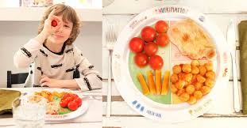
Trasformare il nostro mondo:
Agenda 2030 per lo Sviluppo Sostenibile
Il nostro futuro è servito in un piatto

Slide 2
Le tre dimensioni dello sviluppo sostenibile
Lo sviluppo sostenibile è definito come uno sviluppo che soddisfa i bisogni del presente senza compromettere la capacità delle future generazioni di soddisfare i propri bisogni.
Per raggiungere uno sviluppo sostenibile è importante armonizzare tre elementi fondamentali: la crescita economica, l’inclusione sociale e la tutela dell’ambiente.

Slide 3
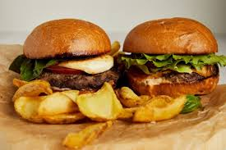
Cosa sanno i giovani di sostenibilità?
Il 40% degli under 27 lo ritengono un concetto familiare.
Solo 1 ragazzo su 3 pensa che il benessere del pianeta dipenda anche dal cibo che mangiamo
Il 20% di chi ha 16-27 anni conosce l’agenda 2030, ma il 40% dice che riguarda generazioni future.
(Ricerca Ipsos - Fondazione Barilla, 2019)

Slide 4
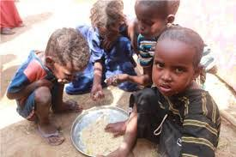
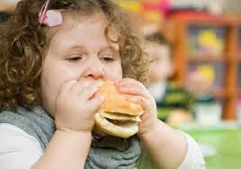
Il paradosso della nutrizione nel mondo
822 milioni di affamati colpiti da grave indigenza.
790 milioni di obesi, di cui 120 milioni di giovani tra i 5 e i 19 anni e 670 milioni di adulti.
(Rapporto Fao, 16 ottobre 2019)

Slide 5
L’importanza dell’informazione autorevole
Fino a qualche tempo fa si pensava che i cambiamenti climatici fossero legati al tema energetico: combustibili fossili, trasporti, mobilità.
Il 37% delle emissioni di gas serra sono al dovute al sistema agroalimentare. L’emissione di metano da allevamenti o di un gas, il protossido di azoto, dovuto all’eccessivo uso di fertilizzanti in agricoltura, contribuiscono al riscaldamento globale.
I dati recenti mostrano che quello che mettiamo nel piatto ha un forte impatto sull’atmosfera terrestre.

Slide 6
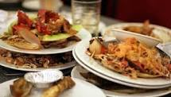
Un paradosso: molto cibo viene sprecato
Circa il 35-40% del cibo, dalla produzione fino ai nostri frigoriferi: quello che consumiamo in acqua ed emissioni di gas serra per produrre, lo buttiamo.
Il sistema agroalimentare, lungo tutta la filiera, va ripensato e servono i governi. Ma occorre anche educare e responsabilizzare le persone: ognuno di noi può fare molto, come individuo, per il pianeta

Slide 7
Serve anche la pratica
Oltre all’informazione, serve anche la pratica, e questo dipende da tutti noi.
Le persone devono capire che un pomodoro, da quando è coltivato, trasportato, distribuito e consumato, ha un impatto sul pianeta diverso da una fetta di carne, che incide ancora di più
(Fonte: Fondazione Barilla, 2019)

Slide 8
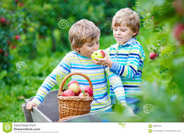
7 consigli pratici
1. Evita lo spreco
2. Segui le stagioni
3. Dai valore all’acqua che usi
4. Mangia sano e sostenibile
5. Movimenta la tua giornata
6. Fai una scelta consapevole
7. Passaparola
(Fonte: Famiglia cristiana, n. 8/2020, p. 47)

Slide 9
Un altro modo di vedere gli SDGs – Le Cinque P
Persone
Mettere fine alla
povertà e alla fame
in tutte le loro forme e assicurare
dignità e uguaglianza
Pianeta Proteggere le risorse naturali
e
il clima del nostro pianeta per il benessere delle generazioni future
Sviluppo Sostenibile
Prosperità Assicurare uno stile di vita prospero e soddisfacente in armonia con la natura
Partnership
Applicare l’agenda attraverso
una partnership solida e globlae
Pace
Promuovere società pacifiche,
giuste ed inclusive

Slide 10
Vertice sullo Sviluppo Sostenibile 2015

Slide 11
Vertice per lo Sviluppo Sostenibile 2015

Slide 12
SDGs: Universali

Slide 13
SDGs: Indivisibili

Slide 14
SDGs: Rivoluzionari

Slide 15
È l’ora di agire

Slide 17
Obiettivo 1: Porre fine ad ogni forma di povertà nel mondo

Slide 18
Obiettivo 2: Porre fine alla fame, raggiungere la sicurezza alimentare, migliorare la nutrizione e promuovere un’agricoltura sostenibile

Slide 19
Obiettivo 3: Assicurare la salute e il benessere per tutti e per tutte le età

Slide 20
Obiettivo 4: Fornire un’educazione di qualità, equa ed inclusiva, e opportunità di apprendimento per tutti

Slide 21
Obiettivo 5: Raggiungere l’uguaglianza di genere ed emancipare tutte le donne e le ragazze

Slide 22
Obiettivo 6: Garantire a tutti la disponibilità e la gestione sostenibile dell’acqua e delle strutture igienico-sanitarie.
21 March, 2016

Slide 23
Obiettivo 7: Assicurare a tutti l’accesso a sistemi di energia economici, affidabili, sostenibili e moderni

Slide 24
Obiettivo 8: Incentivare una crescita economica duratura,
inclusiva e sostenibile, un’occupazione piena e produttiva ed un lavoro dignitoso per tutti

Slide 25
Obiettivo 9: Costruire un'infrastruttura resiliente e promuovere l'innovazione ed una industrializzazione equa, responsabile e sostenibile

Slide 26
Obiettivo 10: Ridurre l'ineguaglianza all'interno di e fra le Nazioni

Slide 27
Obiettivo 11: Rendere le città e gli insediamenti umani inclusivi, sicuri, duraturi e sostenibili

Slide 28
Obiettivo 12: Garantire modelli sostenibili di produzione e di consumo

Slide 29
Obiettivo 13: Promuovere azioni, a tutti i livelli, per combattere il cambiamento climatico

Slide 30
Obiettivo 14: Conservare e utilizzare in modo durevole gli oceani, i mari e le risorse marine per uno sviluppo sostenibile

Slide 31
Obiettivo 15: Proteggere, ripristinare e favorire un uso sostenibile dell’ecosistema terrestre

Slide 32
Obiettivo 16: Pace, giustizia e istituzioni forti

Slide 33
Obiettivo 17: Rafforzare i mezzi di attuazione e rinnovare il partenariato mondiale per lo sviluppo sostenibile

Slide 34
UN DPI Campagna di comunicazione 2016
SDGs: 17 Obiettivi per trasformare il nostro
mondo
Scopi principali: diffondere gli SDGs, stimolare l’azione, sensibilizzare e aumentare progressivamente le partnership
Depliants comunicativi di facile comprensione nelle sei lingue ufficiali delle Nazioni Unite contenenti le icone dei SDGs e le rassegne stampa
Website:www.un.org/sustainabledevelopme
Social media
@GlobalGoalsUN #GlobalGoals

Slide 35
www.un.org/sustainabledevelopment/takeaction

Slide 36
Risorse
- Trasformare il nostro
mondo: l’Agenda 2030 per lo Sviluppo Sostenibile.
- Disponibile in tutte le lingue ufficiali delle Nazioni Unite.

Slide 37
Slide generica
United Nations DPI
31

